Slide 1
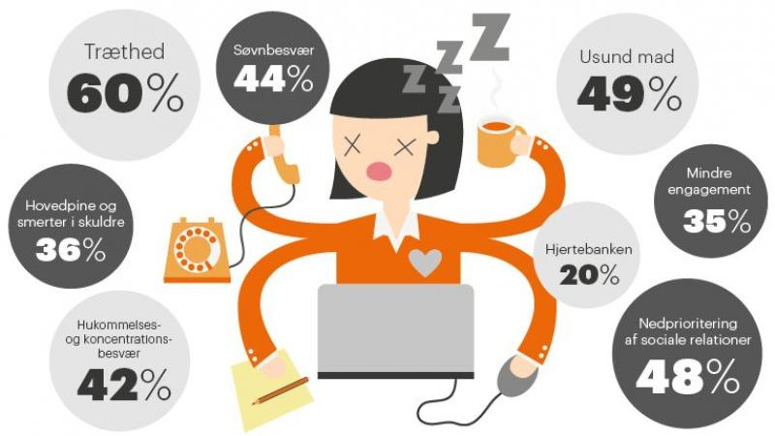
Stress
Og copingstrategier

Slide 2
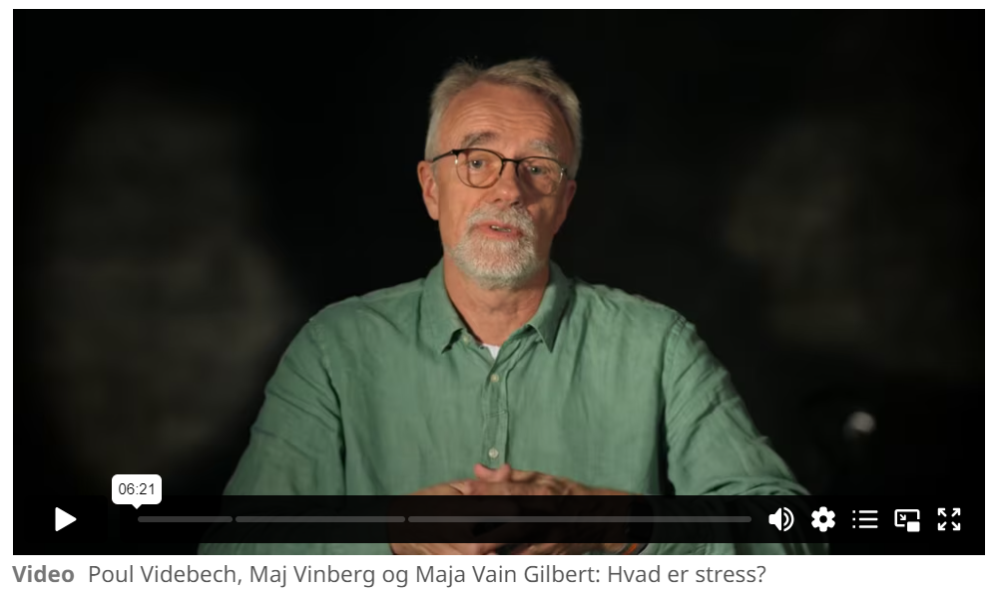
Hvordan påvirker stress vores krop?
Notes:
Poul Videbech, professor, overlæge, dr. med., Center for Neuropsykiatrisk Depressionsforskning, Psykiatrisk Center Glostrup, Maja Vain Gilbert, chefpsykolog, stifter af UngTerapi og Maj Vinberg, professor, overlæge, Psykiatrisk Center Nordsjælland og Institut for Klinisk Medicin, KU, forklarer, hvad stress er.

Slide 3

Definition
Richard S. Lazarus, psykologisk definition:
Et specifikt samspil mellem personen og omverdenen, som af personen vurderes som belastende eller overstiger hans eller hendes ressourcer
Vigtigste pointe:
Vores vurdering af en situation er helt afgørende for, hvor stressende en situation er for os!

Slide 4
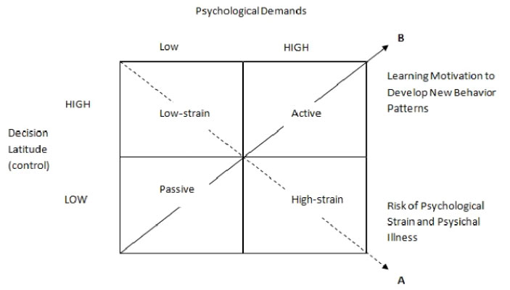
Hvad påvirker vores vurdering?
Ydre faktorer:
  Livsforandringer: dødsfald, skilsmisse, fyring, offer for (grov) kriminalitet, …
  Daglige gener (i længden og tilstrækkeligt mange): vægtproblemer, bilkøer, togforsinkelser, larm, computerproblemer, …
  Robert Karasek og Töres Theorell, Krav-kontrolmodel:
Notes:
Holmes og Rahe 1967 ”social belastningsskala” s. 444:
Personer der i løbet af 12 måneder oplevede livsforandringer svarende til 300 point eller derover havde en signifikant højere risiko for sygdom end dem, der scorede mindre. Dvs. store eller tilstrækkeligt mange livsforandringer indenfor kort tid kan altså medføre helbredstruende stress.

Slide 5
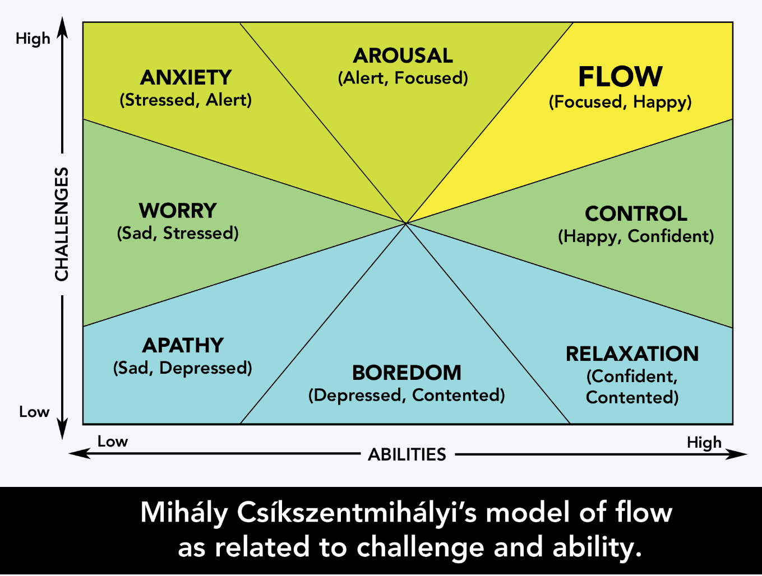
Hey…

Slide 6
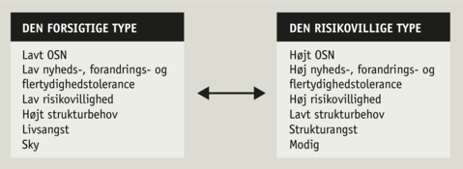
Hvad påvirker vores vurdering?
Indre faktorer:
  Personlighedstræk (The Big Five, Eysenck)
  Oplevelse af sammenhæng (OAS)
  Personlighedstype: den forsigtige >< den risikovillige type (Henrik Høegh-Olsen):
    Optimal Stimulations Niveau (OSN)
Notes:
Mere om OAS i bogen…

Slide 7
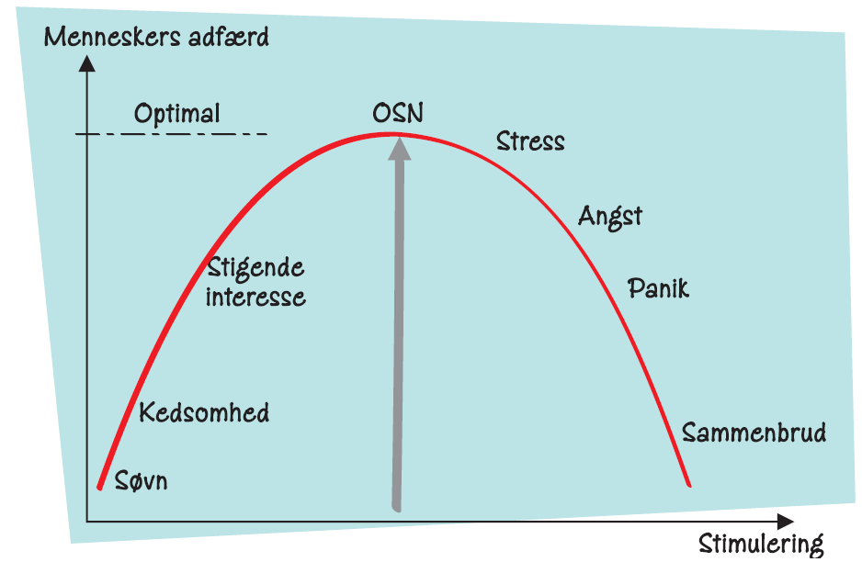
Hey…
Notes:
Optimal arousal niveau!

Slide 8
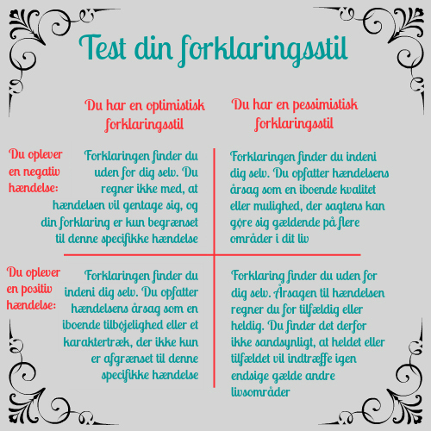
Hvad påvirker vores vurdering?
  Den såkaldte Attributionsteori (eller forklaringsstil)
  Martin Seligman:
  pessimistisk >< optimistisk
Notes:
s. 448

Slide 9
Øvelse forklaringsstil
Du får nu to situationer, som du skal forestille dig. Til hver situation skal du nedskrive en kort sætning, som kunne være din spontane reaktion på situationen. Du skal ikke skrive navn på sedlerne, da de skal bruges i anonym form i den efterfølgende efterbehandling.
Notes:
Alle skal have to sedler og noget at skrive med

Slide 10
Her kommer de to situationer
Forestil dig at du har afleveret en opgave i et fag, du normalt har svært ved. Denne gang er opgaven dog kommet tilbage med karakteren 12.
Skriv nu ned på en af papirlapperne, hvad du tænker om og i den situation.
Når du er færdig med at skrive dit svar til første situation, folder du papiret sammen og lægger det ind på midten af bordet.
Du når dog ikke rigtigt at nyde din gode karakter, før der sker noget nyt: Din kæreste gennem et halvt år skriver til dig, at han/hun ikke vil være kæreste med dig mere.
Skriv nu ned på den anden papirlap, hvad du tænker om og i den situation.
Når du er færdig med at skrive dit svar til anden situation, folder du papiret sammen og lægge det ind på midten af bordet.
Notes:
Når I er færdige med at skrive jeres reaktioner ned til situationerne, skal I bytte lapper med en anden gruppe. Herefter skal I nu i grupperne analysere sedlerne og vurdere, om de er optimistiske eller pessimistiske. Her kan I kigge på oversigterne for at finde hjælp til at vurdere sedlerne (se print).

Slide 11
Gruppearbejde
Var der flest optimistiske eller pessimistiske sætninger?
Hvad kan være forklaringen på, at flest reagerer optimistisk/pessimistisk?
Hvad er fordele og ulemper ved de to forklaringsstile?
Er der forhold i det senmoderne samfund, som måske har gjort unge mere pessimistiske/optimistiske?
Hvordan kan ens forklaringsstil bidrage til stress?
Prøv at omformulere pessimistiske forklaringer til optimistiske. Kan det gavne dig?
Seligman er repræsentant for positiv psykologi. Er du enig med ham i, at det altid er godt at være optimistisk?
Notes:
Det er vigtigt at fastslå, at man ikke nødvendigvis har f.eks. en gennemgribende pessimistisk forklaringsstil, selv om man kommer med pessimistiske tolkninger i nogle kontekster, samt at man har mulighed for at ændre sin forklaringsstil. Det er desuden vigtigt at fastslå, at også den pessimistiske forklaringsstil har sine fordele – f.eks. hvis man har ansvaret for andres sikkerhed.
Som med mindset!

Slide 12
Praktisk anvendelse
Forestil dig, at du er en lærer, som har en elev, der altid siger:
”Ej, det kan jeg ikke finde ud af. Det er for svært.”
Hvordan kan din viden om forklaringsstile hjælpe eleven til at tænke anderledes i situationen?
Hvad ville du hjælpe eleven til at sige og tænke i stedet for?
Forestil dig nu, at du har en elev, der altid siger:
”Jeg behøver ikke lave lektier. Jeg er altid heldig til eksamen.”
Hvordan kan din viden om forklaringsstile hjælpe eleven til at tænke anderledes i situationen?
Hvad ville du hjælpe eleven til at sige og tænke i stedet for?
Prøve at udtænke lignende situationer, som en træner eller spejderleder kunne stå i.
Notes:
Hvis tid…

Slide 13
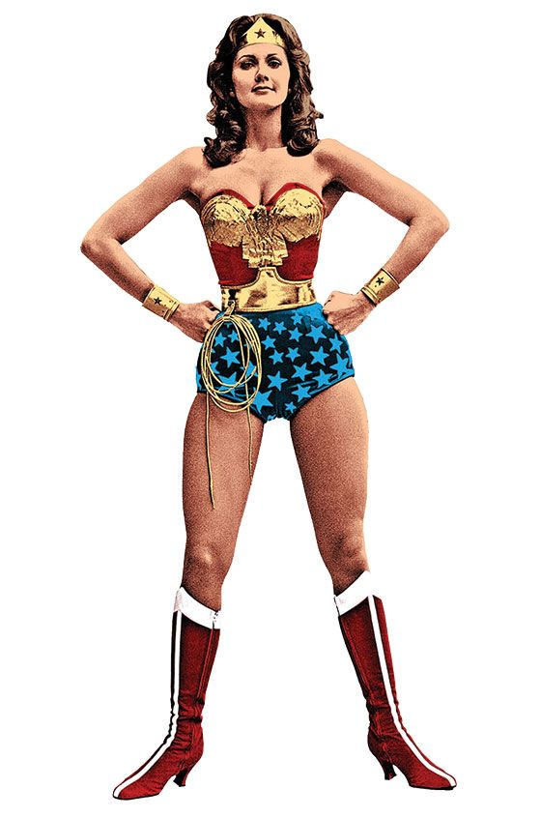
Hvordan håndterer vi stress?
Reguleringsteknikker:
  Åndedrætskontrol, meditation, progressiv muskelafspænding, kognitive teknikker/selvtillidsteknikker (den indre samtale), mindfulness-øvelser, mentaltræning/RAR (tanker er tanker), visualisering
  Power-posing
Coping strategier (Lazarus):
  Problemfokuseret >< emotionsfokuseret
    … det skal vi arbejde med næste gang ☺

Slide 14
Og hvad med dig selv?
Tag stress test (lectio)
Diskuter med sidemanden, hvilke usikkerheder (bias) der optræder i forbindelse med besvarelsen af testen.
Læs mere om indre og ydre faktorer i bogen (se lectio)
  Husk at føje til begrebslisten
Udfyld tabellen ”Krav og stressorer – aktivitet”

Slide 15
Hvad er den vigtigste pointe fra dagens time?
Notes:
Opsamling på aktiviteten…

Slide 16
Copingstrategier
I dag: fokus på håndtering af stress
Notes:
Brug lige et øjeblik på at komme i tanke om, hvad vi talte om sidst

Slide 17
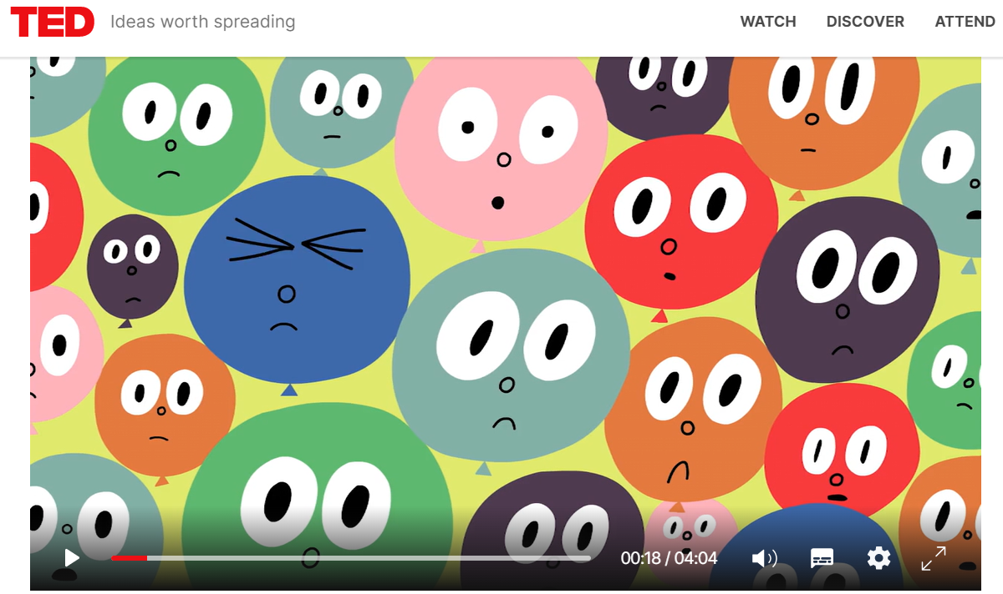
Præstationsangst
Notes:
4 minutters forklaring på "choking" eller præstationsangst. Hvilke forklaringer gives der på, at man får præstationsangst (to overordnede forklaringsrammer)? Har vi anden teori, der underbygger de to forklaringsrammer? Er der individuelle forskelle på risikoen for at opleve præstationsangst? Hvordan passer det med vores viden om personlighedspsykologi? Hvad kan man gøre for at forhindre eller mindske risikoen for præstationsangst?

Slide 18
Og hvad med dig selv?
Læs om Copingstrategier i bogen (se lectio)
  Husk at føje til begrebslisten
Tag testen omkring copingstrategier (lectio)
  Hvilken strategi anvender du mest?
  Hvordan stemmer det med dine personlighedstræk (testen fra tidligere)?
  Hvordan stemmer det med din egen oplevelse af dig selv?
Diskuter med sidemanden, hvilke usikkerheder (bias) der optræder i forbindelse med besvarelsen af testen.
Diskuter fordele og ulemper ved de to copingstrategier.
Læs artiklen ”Chris MacDonald: Vaccinen mod stress” (lectio) og find svar på, hvad han vil anbefale os at gøre. Er der tale om problemfokuseret eller emotionsfokuseret coping? (eller ingen af delene)

Slide 19
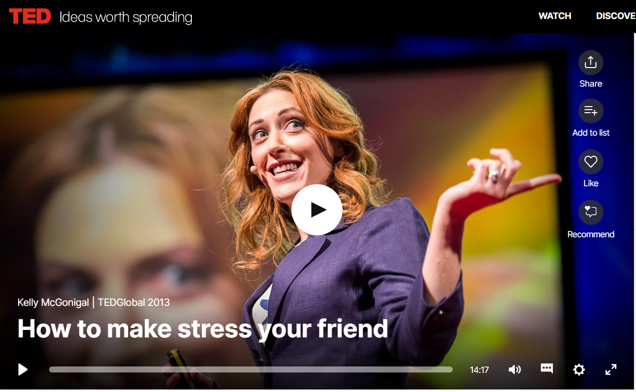
Kan man blive venner med stress?

Slide 20
Personlig refleksion
Overvej hvornår du sidst oplevede symptomer på stress. Hvad udløste følelsen af stress, og hvilke symptomer oplevede du?
Overvej om der var tale om akut eller kronisk stress.
Overvej om du har nogle typiske stressreaktioner, som du kan bruge som tegn på, at du skal til at passe på dig selv.
Overvej hvad der normalt stresser dig mest. Er det f.eks. mange små ting, eller større projekter? Er det skole, arbejde eller fritid?
Overvej om du til daglig oplever stress, og i givet fald hvad der eventuelt kunne gøres for at lette presset.

Slide 21
Hvad er den vigtigste pointe fra dagens time?
Notes:
Næste gang skal vi arbejde med cases

